Slide 1
Schaalvragen om met jongere in dialoog te gaan
Helpt jou om langer te luisteren
Helpt de jongere om na te denken over zichzelf en zijn toekomst
Jongere kan eigen doel en stappen bedenken
Je kunt meer motiverend werken

Slide 2
Waarover wil je het hebben?
Welbevinden op school Hoe goed zit je in je vel op school?
Vorderingen in een vak Hoe schat je je vorderingen in?
Mate waarin gedrag voldoet Hoe goed vind je dat je gedrag is in de klas?
Het doel dat de jongere zelf wil bereiken Wat wil je graag, wat is voor jou belangrijk?

Slide 3
Luisteren om denken te stimuleren
Hou je eigen mening en bemerkingen bij je voor achteraf. Nu gaat het om stimuleren van reflectie van de jongere zelf, zijn zelfbeeld.
“Ik wil eerst luisteren hoe jij het ziet, daarna kunnen we kijken of er verschil is met hoe ik het zie en ervaar.”

Slide 4
De schaal uitzetten
Waarvoor staat 0 en waarvoor staat de 10?
Wat wil jij graag? Waar streef je naar?
Als je denkt aan het slechtste moment, en dat nemen we als de nul.
En het beste dat je wilt bereiken, dat wordt 10.
Waar sta je dan nu?

Slide 5
Doorvragen op gewenste situatie (10)
Wat wil je graag? (10)
Wat zou beter zijn dan nu?
Hoe zou het dan zijn, en wat zou jij dan anders doen? Hoe zou je je voelen?
Hoe zouden anderen zien dat je verandert bent?

Slide 6
Moed putten en leren uit de afgelegde weg
Wat was het slechtste moment of situatie op dit vlak? (nul)
Hoe ben je daar uit geraakt?
Waar heb je de moed en de kracht gevonden?
Welke gedachten hebben je geholpen?
Wat heb je gaandeweg geleerd?
…

Slide 7
Een kleine stap verder
Wat is een kleine stap die je dichter bij de 10 brengt?
Waar heb je al aan gedacht dat je nog zou kunnen (opnieuw) proberen?
Terugval is niet erg, …
Wie of wat kun je een vraag stellen?
…

Slide 8
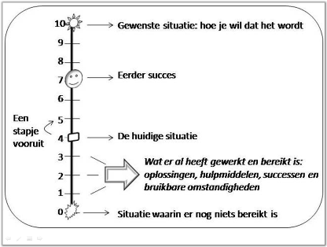
Schaalvragen = ontwikkelingsgericht

Slide 9
Onze meningen naast elkaar
Eventueel de dialoog aangaan
“Hoe denk je dat ik je situatie op dit moment inschaal?”
“Waarom denk je dat ik het hoger/lager inschaal?”
Daarna pas kom je met jouw informatie, als gelijkwaardig en vanuit concrete waarnemingen.
Doel: de jongere helpen vooruitgang maken

